Slide 1

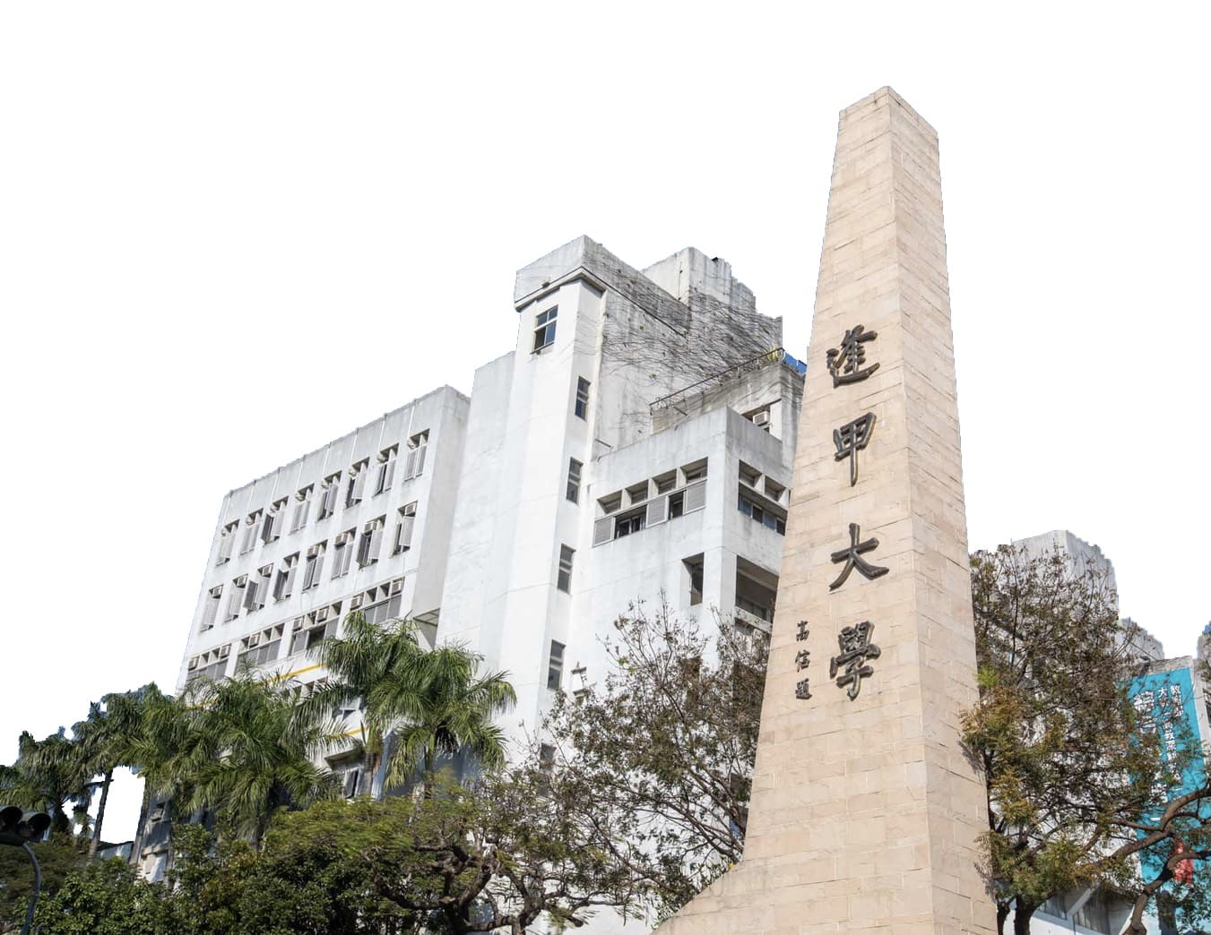
逢甲大學
Feng Chia University
Feng Chia University
申請人:張晉源
申請校系:資訊工程學系
就讀學校:國立豐原高中

Slide 2
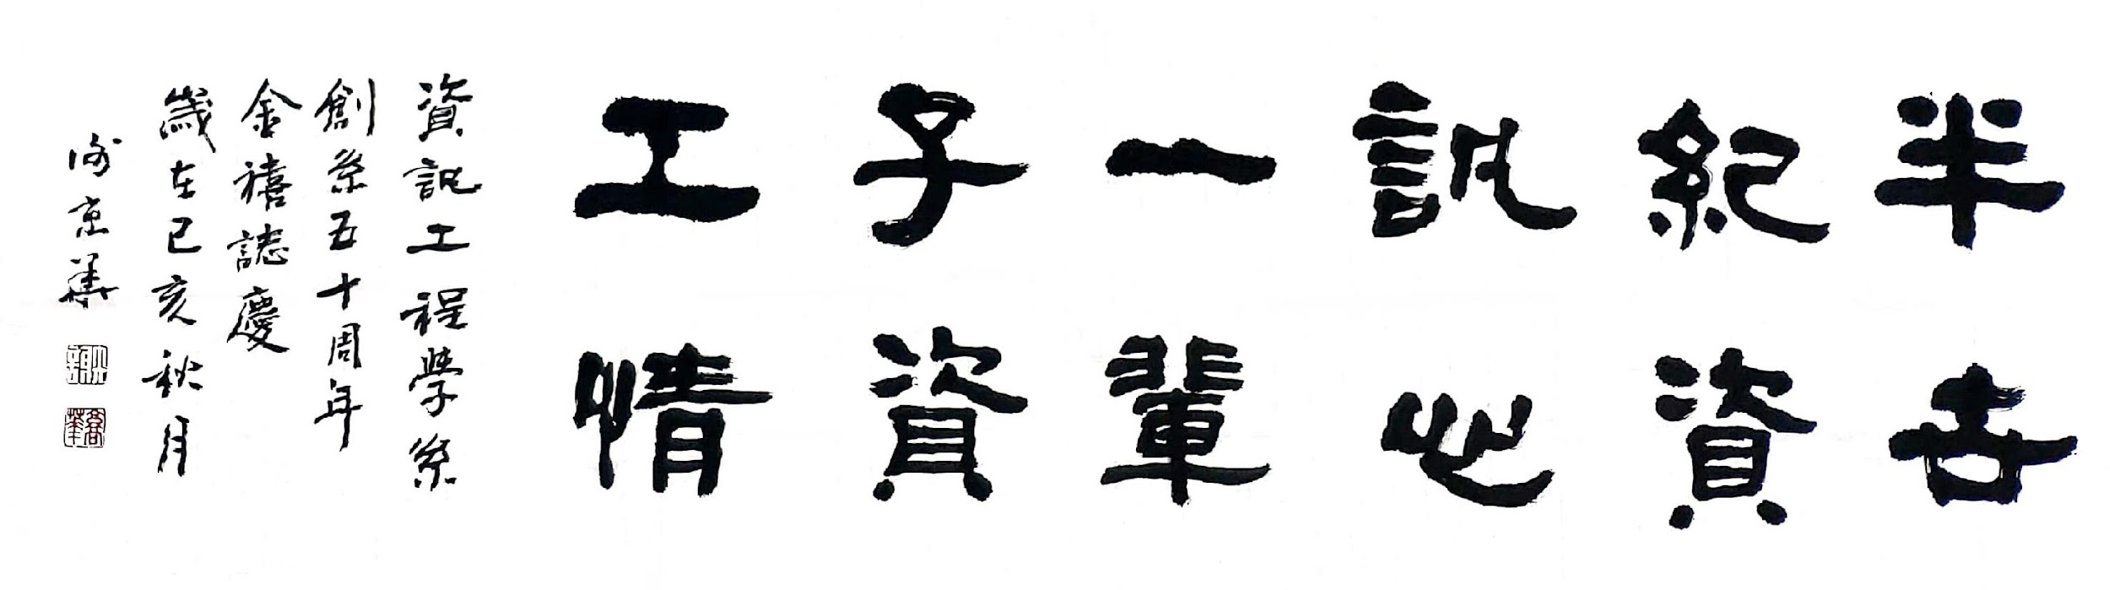
目 錄
一、個人簡介
1.基本資料 P.1
2.人格特質 P.4
3.家庭背景 P.5
4.申請動機 P.6
二、讀書計畫
1.近程
2.中程 P.7
3.遠程
三、獎狀與證明
P.9
四、生活點滴
P.13
個人申請 逢甲資訊工程學系

Slide 3

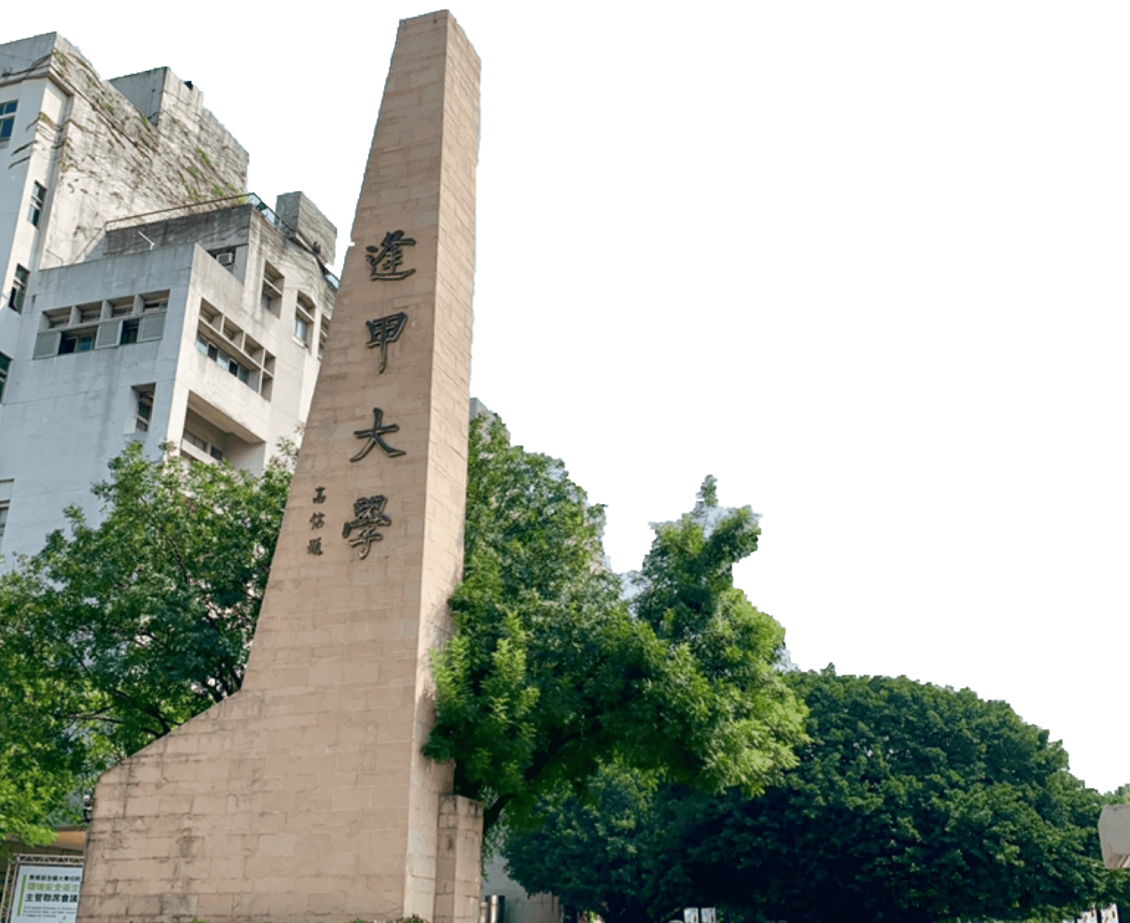
簡歷
個人申請 逢甲電機工程學系
1

Slide 4
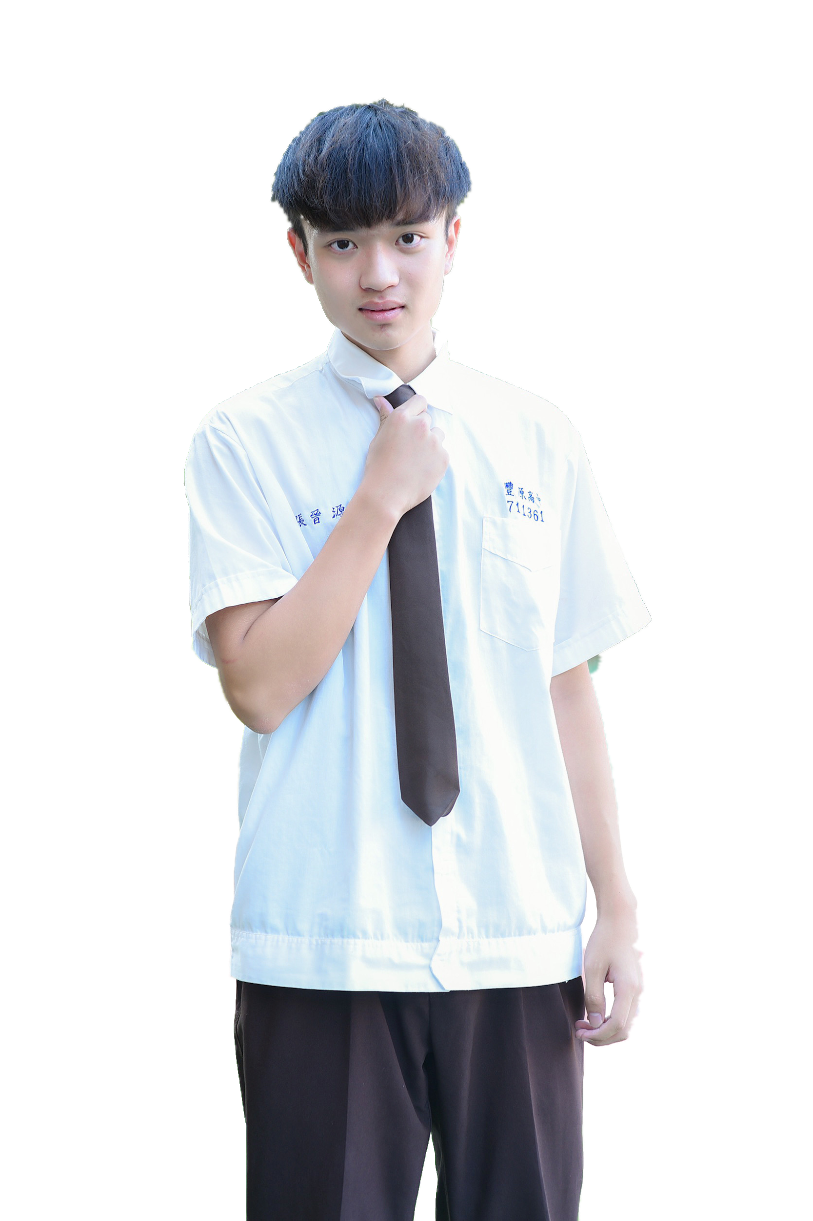
基本資料
姓名：張晉源
性別：男
生日：2003/02/21
電話：0933-065109
E-mail：taiwan40088@gmail.com
通訊地址：台中市潭子區大明一路41巷12號
就讀學校：台中市 豐原高中
台中市 四張犁國中
台中市 四張犁國小
幹部經歷: 風紀股長
康樂股長
班長
社團經歷: 羽球社
紫錐花社
個人申請 逢甲資訊工程學系
2

Slide 5
自傳
個人申請 逢甲電機工程學系
3

Slide 6



人格特質
1.謙虛：
謙虛是媽媽從小在我耳邊叮嚀的事情，當我每次在運動競賽中或成績表現中有成果時，媽媽說的第一句話不是稱讚我，而是告訴我需要謙虛地看待每件事情，這讓我在學校與工作場合中有著好人緣。
2.文武雙全：
從小我就熱愛運動，運動能讓我放鬆自己，也能讓我更專注於學習，且對身體有幫助。我常常告訴自己要當個盡全力的人，不要只是隨意敷衍。
3.多方面思考：
我在做任何決定的時候，會多方考量並參考他人建議，這讓我在待人處事的時候能更全面和謹慎。
4.成熟穩重：
我認為成熟穩重這四個字很適合我，勇敢承認敢做敢當、通情達理得理饒人、重視承諾劍及履及、善於規劃具有抱負等等特質，讓我與這四個字緊緊相扣。
謙虛
文武雙全
多方面思考
成熟穩重
個人申請 逢甲資訊工程學系
4

Slide 7
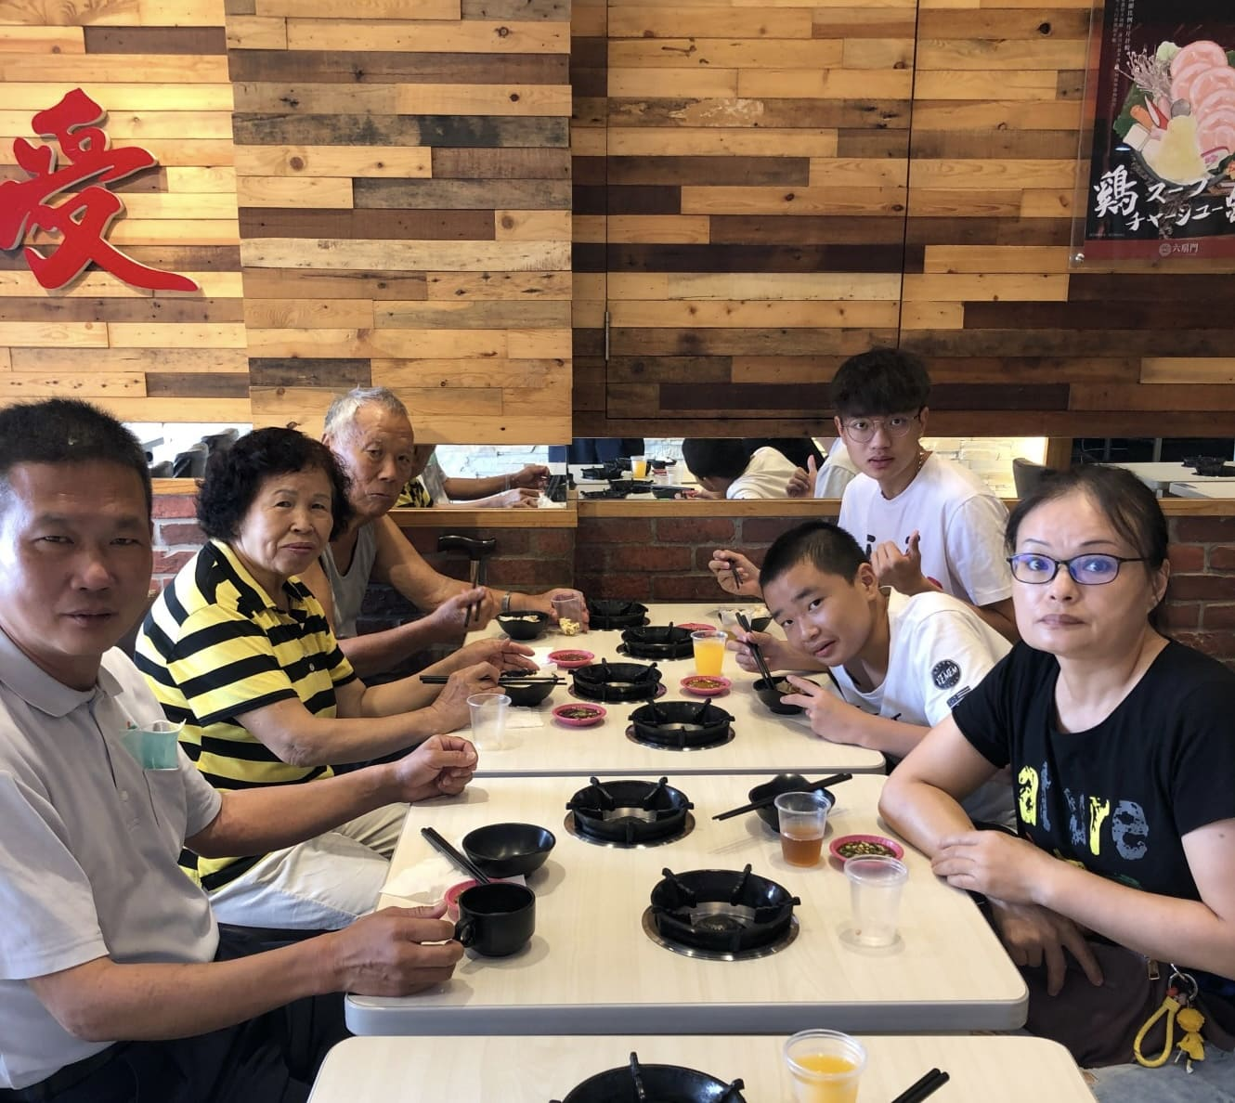
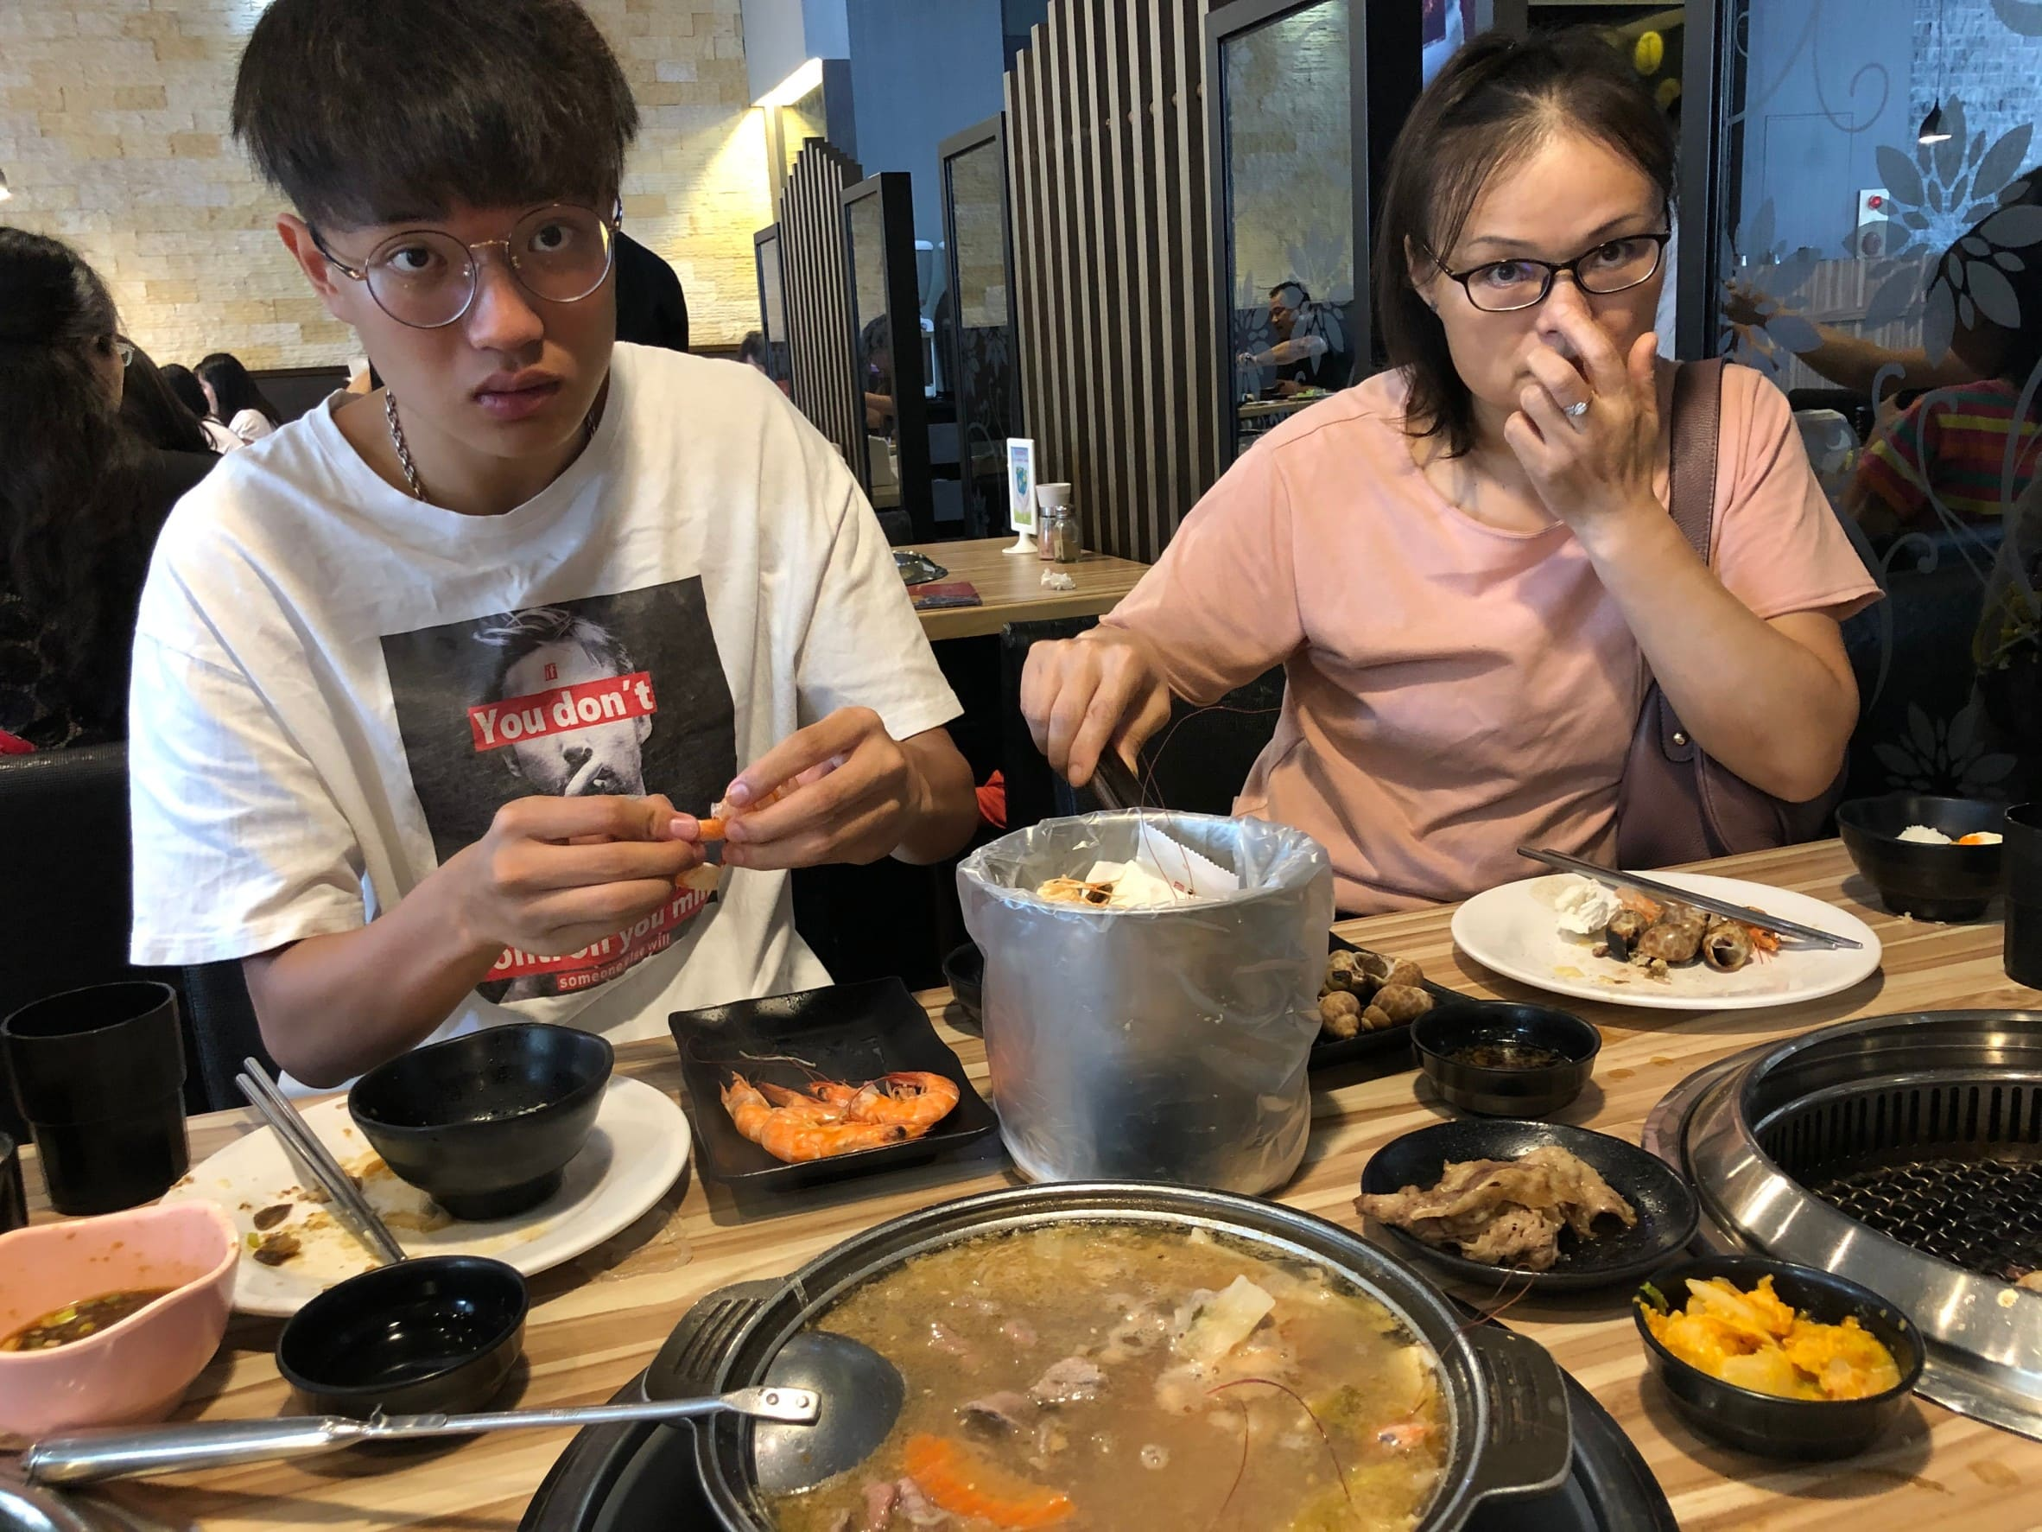
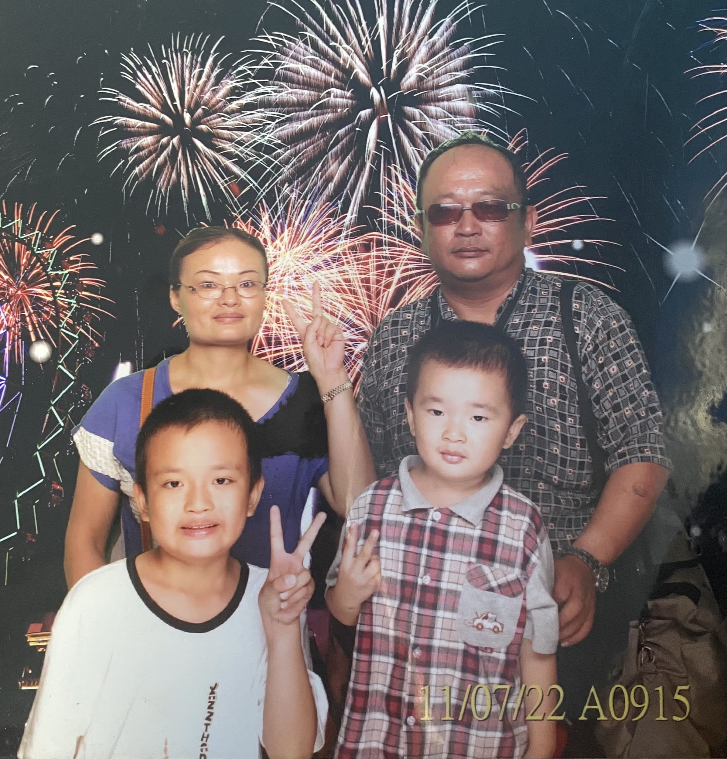
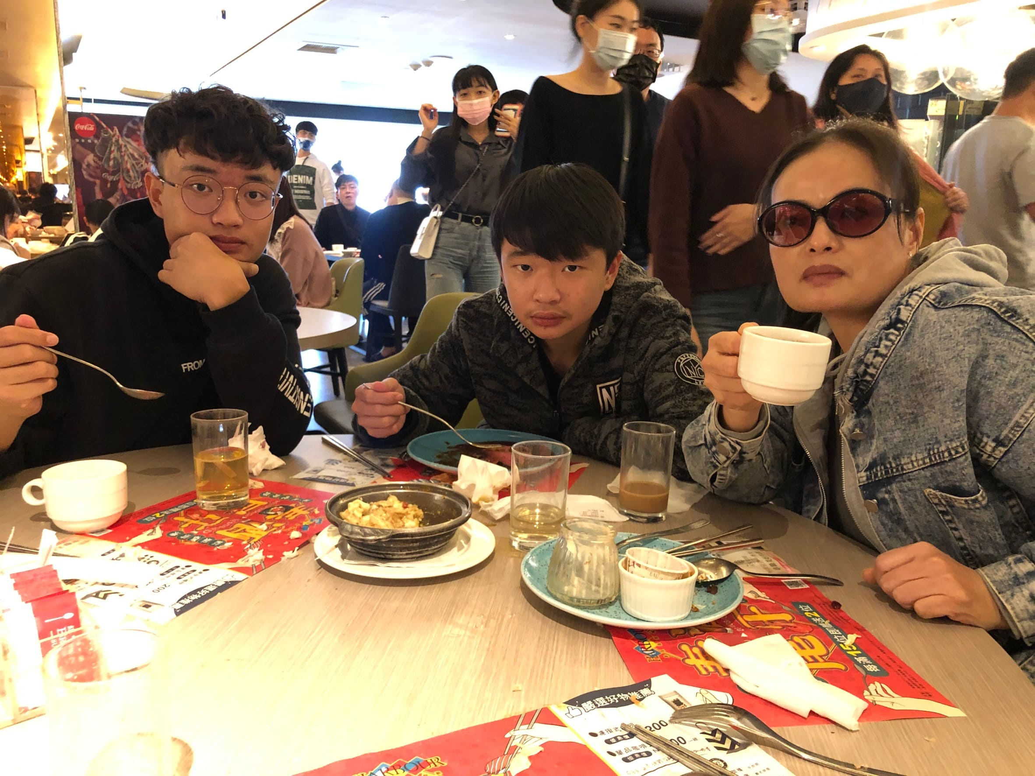
家庭背景
我成長於臺中市，我的家庭非常的和諧，擁有一對非常愛我的爸媽，也擁有一位活潑可愛的弟弟。爸爸之前是從事電子業的，但現已退休，轉行開計程車，媽媽是中國人，他已來台灣20年之久，並且熱愛這塊土地。媽媽的學歷並不高，但他常常教導我待人處事的道理，並且以身教來教導我，謙虛、同情心等，在我身命中扮演一個重要的角色。
爸爸在家裡是黑臉的角色，他常常用很嚴厲的口氣和態度來教導我許多生活上的事，爸爸很注重誠實和尊重，總是不停的提醒我和弟弟，不要成為社會的負擔。
個人申請 逢甲資訊工程學系
5

Slide 8





申請動機
．我會選擇資工系最初啟蒙是在國中階段。國二的資訊課將我帶入了資訊的這個世界，那時電腦老師使用一個app教我們練習寫程式，在這學習與嘗試的過程，我對此產生了許多好奇，例如：我驚奇著為什麼輸入一串指令後就可以在網頁中跑出相對應的動作？因此在自由時間時同學在玩遊戲，我卻在練習剛剛老師教過我的東西，就是想對這個領域有更多的了解。
．逢甲大學於民國 58 年成立電子計算機科學系，之後於民國71年改為資訊工程學系，以奠定學生在資訊工程與計算機科學領域的基礎學養與專業能力為主要目標，至今已有50幾年的歷史，在業界有許多逢甲畢業的傑出校友，且擁有非常專精、教學方式不斷成長的師資團隊，每位老師都有自己專精的領域。逢甲資工以電腦系統、軟體工程，網路與資安及資訊跨域學程，為主要發展重點，這些課程命中了我的興趣所在，這些優點讓我想進入貴校系來好好充實自己，探討資工系的奧秘。
．逢甲大學對準企業所需跨域人才，本系透過打破「系本位」，廢除原有系上的學程制，培養學生多元專長，鼓勵學生入學後自選系上專業課程，依照興趣搭配出專屬學習套餐，改善過去以學程導向的做法，且與業界有許多的合作，讓學生有機會提早進入相關領域工作的機會。貴校的整體規劃及發展以培養資工專業知識的人才，在進入貴校後，一定會實現自己成為一位傑出的資工人才。
對資工的好奇
探討程式設計的世界
培養良好的邏輯能力
考取工程師執照
個人申請 逢甲資訊工程學系
6

Slide 9
讀書計畫
7

Slide 10
讀書計畫
遠程
中程
近程
1.穩扎穩打：
進入貴校後，會一步一腳印地跟著貴系的教授學習電子學，程式設計，計算機概論等知識。
2. 精益求精：
在奠定關於資工的相關知識後，繼續學習更專業的知識和努力爭取國際學生交流的機會，使自己成為一個更全面資工的人才。
3.考取相關證照：
我計畫在大二之前將多益考到700分以上，提升自我英文能力。還會再大四之前嘗試考取相關工程師執照，將在書面上學到的知識實際運用在專業上，使自己踏入職場後更具有競爭力。
1.繼續升學：
有鑑於現在大學生的學歷，人人都可拿到，所以要在職場上嶄露頭角，我會再繼續考取資工相關的研究所，讓自己更加地具有競爭力。
2.拓展視野：
在畢業後，我會嘗試前往中國大陸磨練自己，中國是媽媽的故鄉，且中國的各項產業已逐漸超越台灣，希望自己可以在不同的環境中獲得不同的經驗。
3.回饋社會：
我們所學到的都是取之於社會，所以在我磨練自己後會回到台灣，希望能將自己的經驗回饋給社會。
1.強化數理能力：
微積分是非常重要的一門課程，我會在錄取前先把基本微積分多加練習，且加強物理電、磁、光學的基本觀念。
2.強化英文能力：
英文口說和閱讀是我的弱點，我會在入學前在youtube上學習英文口說和購買英文雜誌來增強我的閱讀能力。
3.增加對資工的了解：
利用暑假時間，參加相關營隊，讓自己上大學後能夠更容易融入貴科系。
個人申請 逢甲資訊工程學系
8

Slide 11
獎狀證明
9

Slide 12





獎狀與證明
積極參與校內英文相關比賽，經過這次的比賽，我發現自己還有許多不熟的單字，所以我必須更努力的擴張我的單字量，同時也要增強我的口說與閱讀能力。
參加學校單字比賽
參加這項檢定前，我十分肯定自己的數學表現。但檢定完後才察覺到自己要學的知識還很多，像是有許多微積分的題目都還不太熟練，我告訴我自己要好好學高三下微積分課程。
參加全國數理檢定
校內羽球單打第二名
我很熱愛運動，在許多運動中我最擅長的是羽球，羽球對我來說並不單單只是運動，他能讓我放鬆，也能讓我從中獲得成就感。
這場校內羽球比賽，雖然最後在冠軍戰鎩羽而歸，但我很享受在比賽中一來一往的擊球，在運動中享受自己付出全力的熱血。
個人申請 逢甲資訊工程學系
10

Slide 13

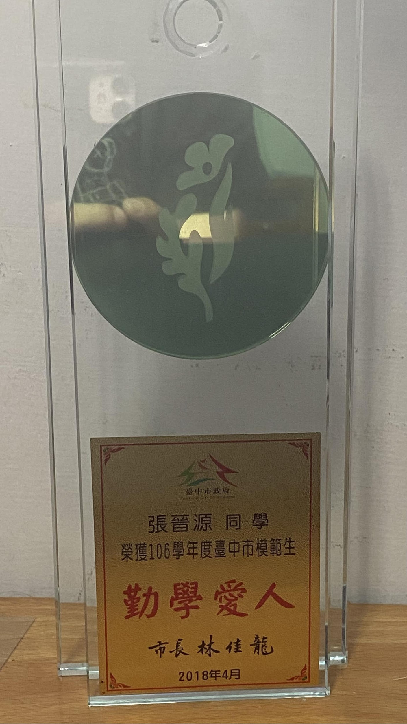

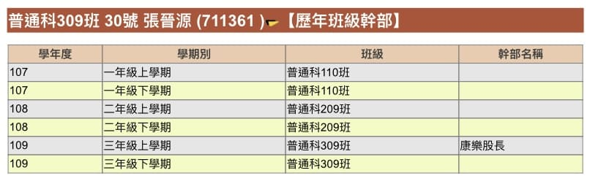
參與寫信馬拉松
這次的寫信馬拉松活動，讓我學到即使自己身處在台灣還是能幫助到別的國家的人，為需要幫助的人盡一份力量。
榮獲模範生對我是一個很大的肯定，因為我的人格特質受到了老師的肯定。上大學後我也會繼續地做到這些，並且將這些特質散播給身邊的人，讓身邊的人也可以變得更好。
榮獲模範生
在國中時有擔任過班長和風紀股長，但在高中擔任康樂股長後，我覺得我學到的東西更多。
擔任康樂股長有效的提升我的領導能力和靈機應變的能力。
個人申請 逢甲資訊工程學系
11

Slide 14
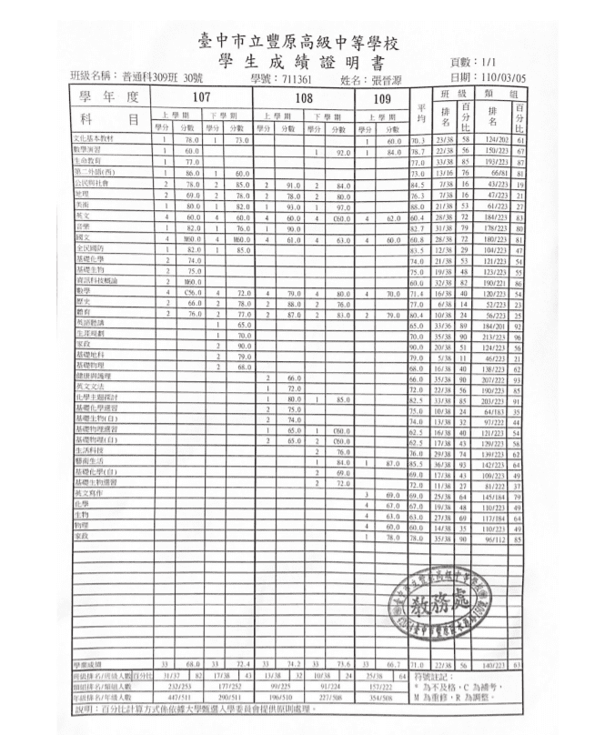
在校成績證明
個人申請 逢甲資訊工程學系
12

Slide 15
生活點滴
個人申請 逢甲電機工程學系
13

Slide 16
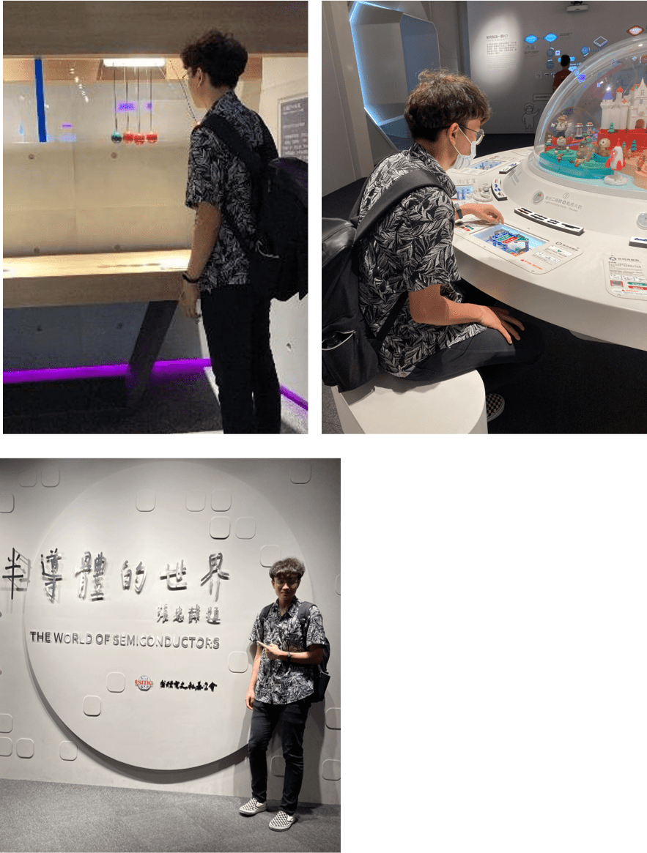
生活點滴
參觀自然科學博物館
藉由這次參觀自然科學博物館，博物館裡充滿著各式各樣的東西，也有許多的知識，雖然一天的時間沒有辦法把整個博物館參觀完整，但我也從有參觀到的地方吸收了一些知識。博物館裡有許多可以動手實作的東西，這也讓我非常有興趣。
個人申請 逢甲資訊工程學系
14

Slide 17
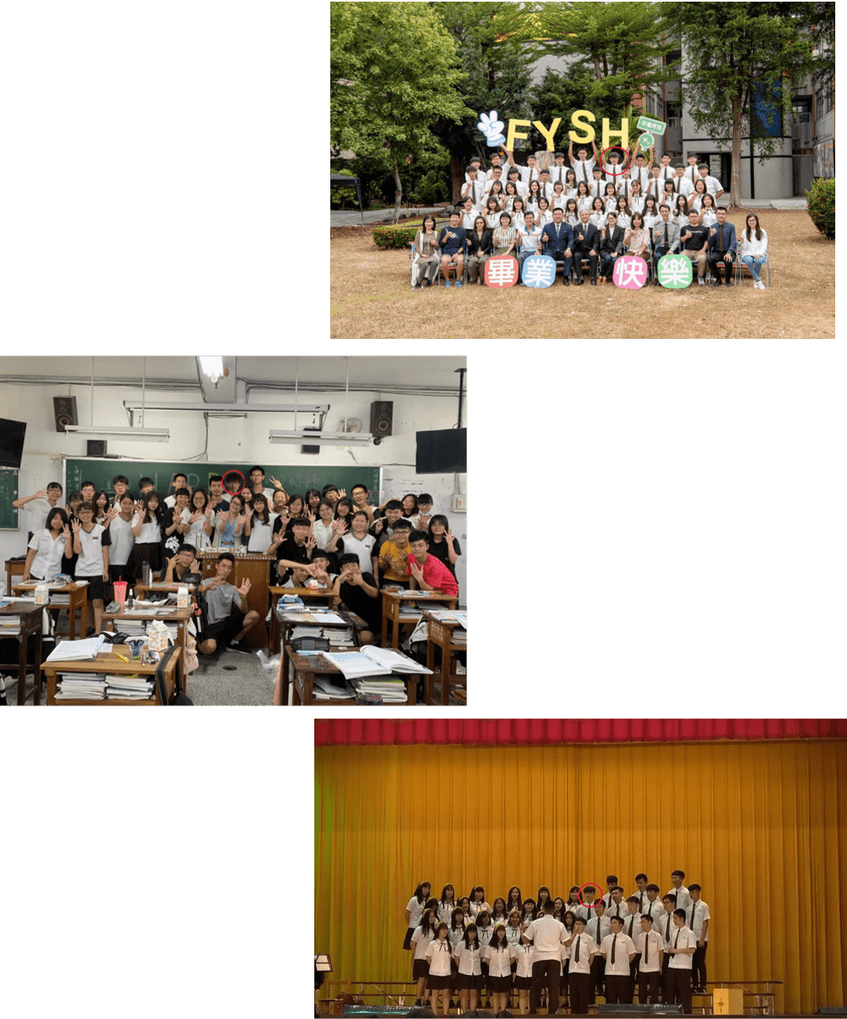
畢業照
班級活動
合唱比賽
個人申請 逢甲資訊工程學系
15

Slide 18
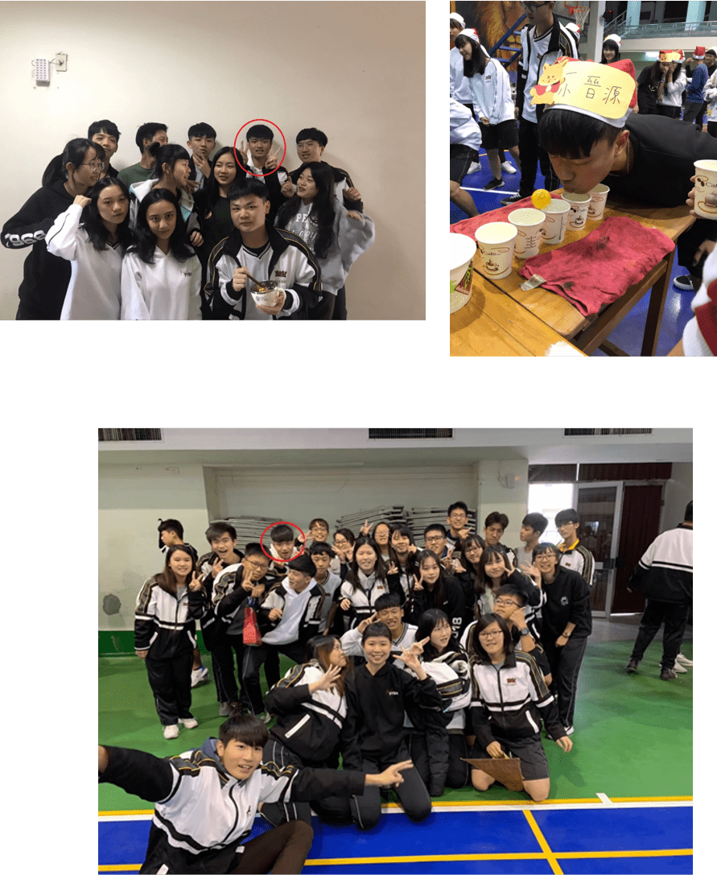
生日慶生
聖誕晚會
運動會
個人申請 逢甲資訊工程學系
16

Slide 19
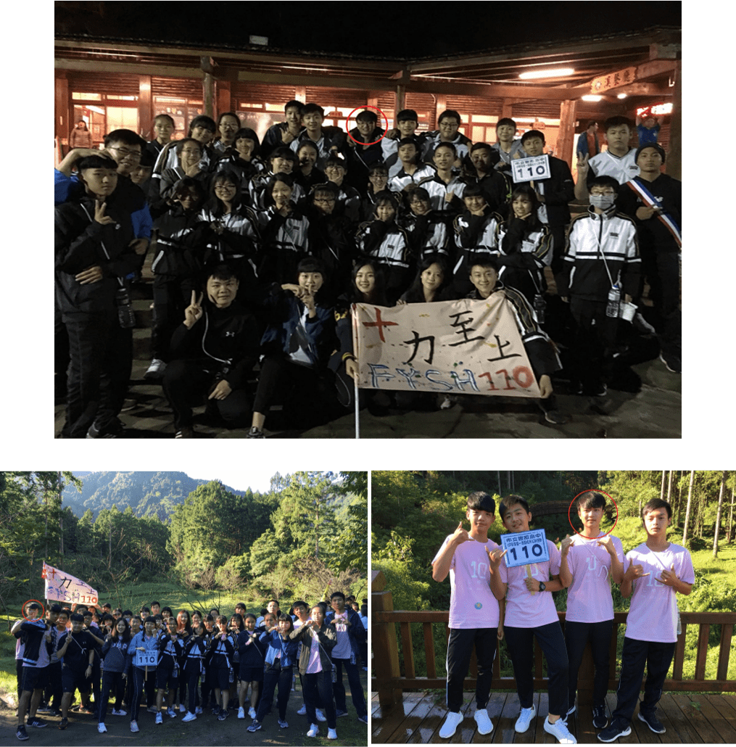
公民訓練
個人申請 逢甲資訊工程學系
17

Slide 20

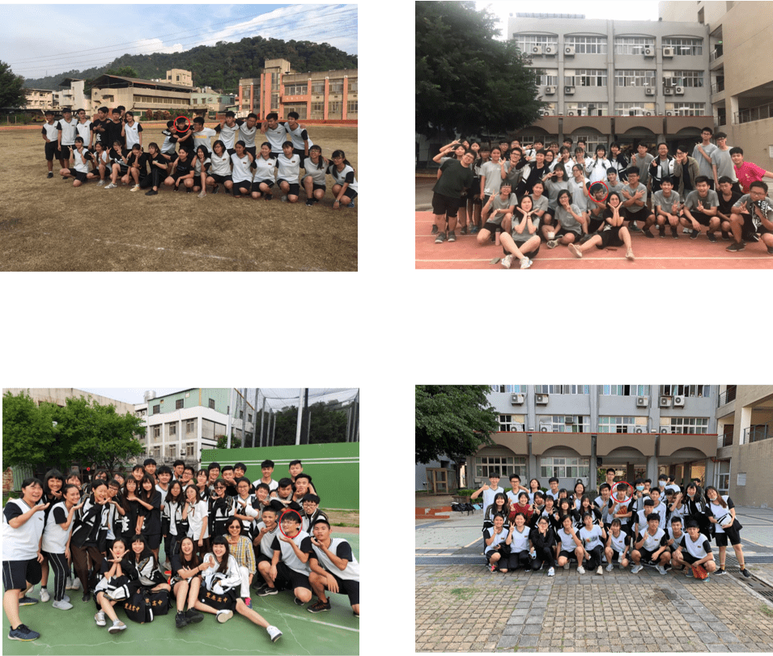


足球比賽第一名
高中三年在校園的生活裡有著大大小小的比賽，比賽當然有輸有贏，但從中我學到了勝不驕敗不餒、團隊合作、理性溝通、默契的培養等等經驗，比賽的勝負雖然重要，但更難得可貴的是從中學到的經驗，還有青春的回憶。
排球比賽第二名
壘球比賽第三名
個人申請 逢甲資訊工程學系
18

Slide 21
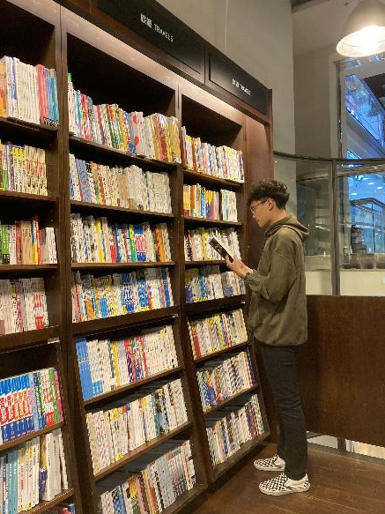
未來，我會盡全力來達到我的理想，現階段的我還有許多需要學習的知識，我會持續努力的充實我自己，希望 貴系能給我一個機會，讓我在 貴系裡成長學習，即使現在的我只是顆璞玉，但我相信在教授們的指導下，我一定可以成為一顆最閃耀的瑰寶。
謝謝教授抽空閱讀
個人申請 逢甲資訊工程學系
19

